Slide 1
Искусство – это выражение самых глубоких мыслей самым простым способом.
Эйнштейн

Slide 2
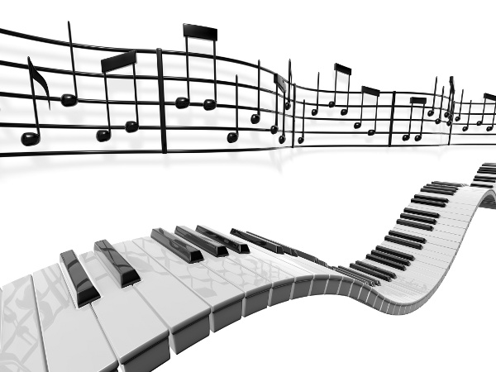
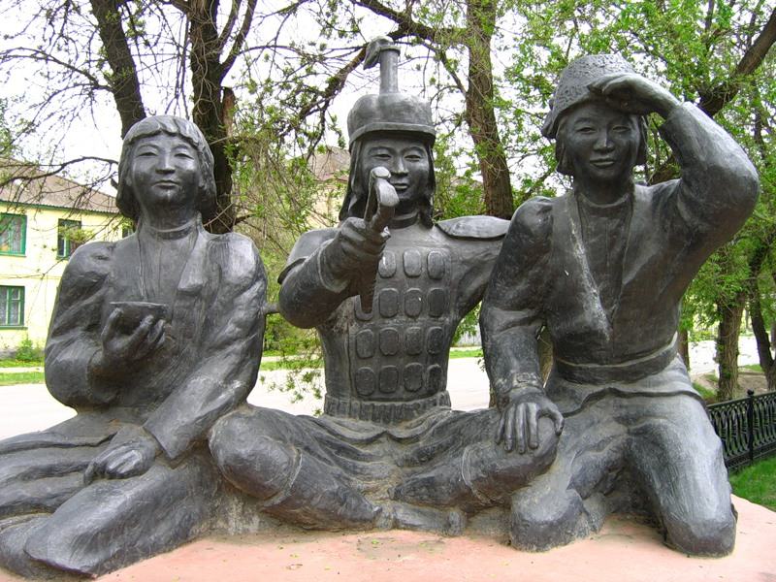
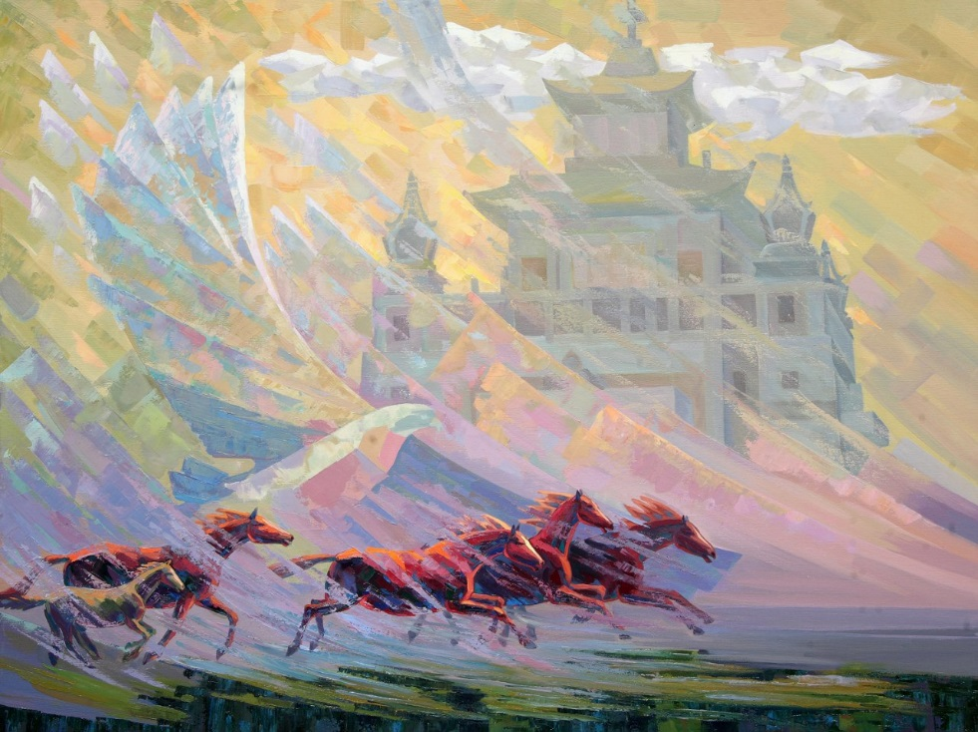
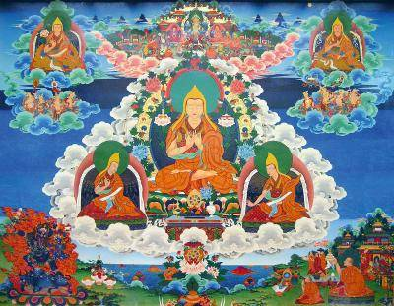

Slide 3
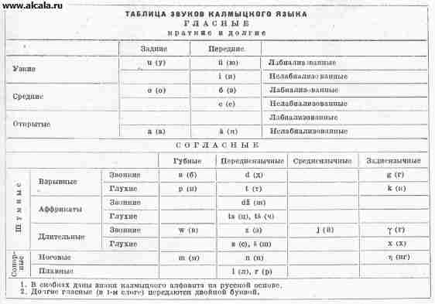
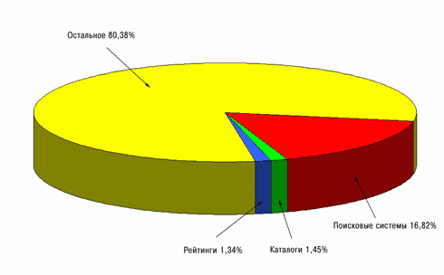
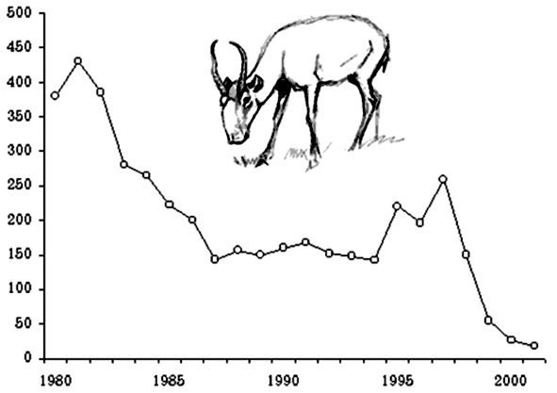

Slide 4
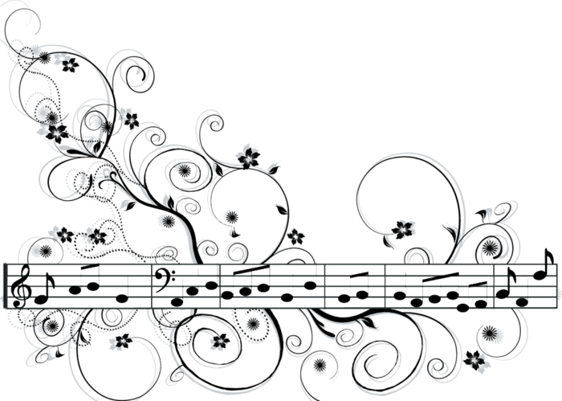
Графика – это изображения, созданные при помощи инструментов рисования и черчения.

Slide 6
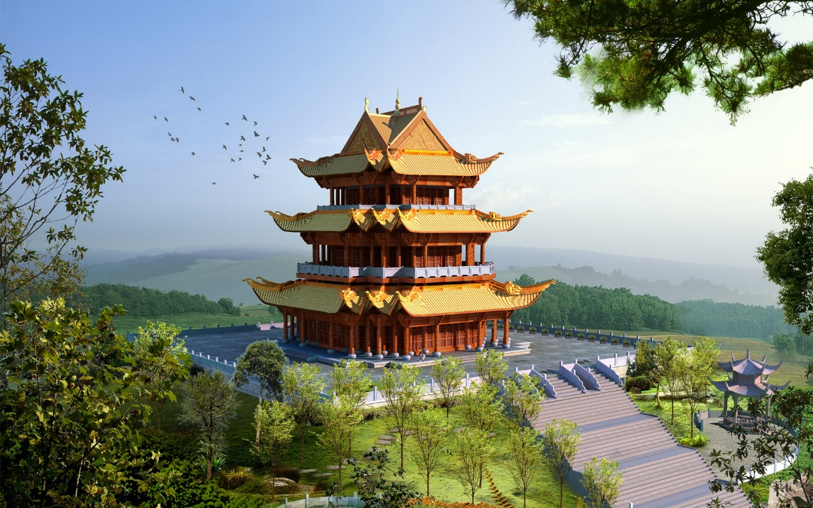
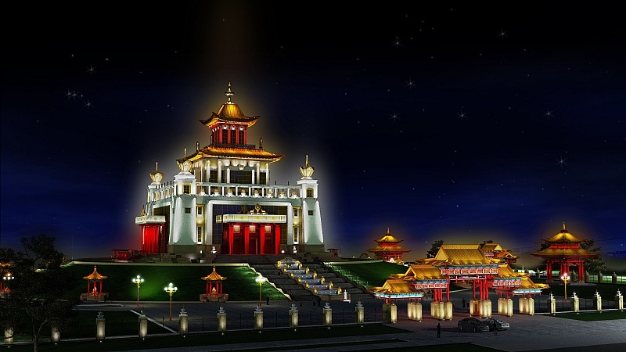
Компьютерная графика

Slide 7
Компьютерная графика – это разные виды изображений, созданные с помощью компьютера.

Slide 8
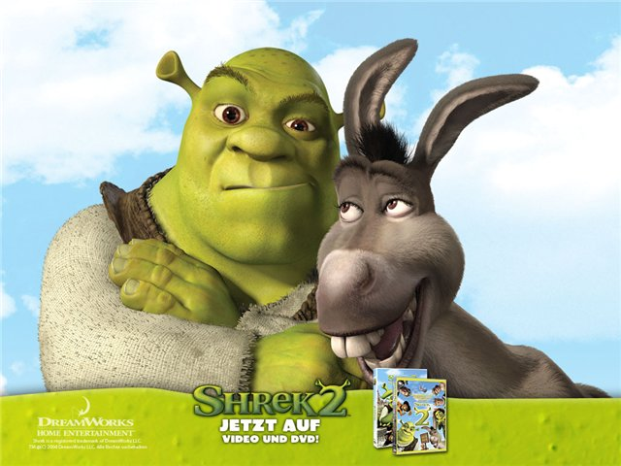
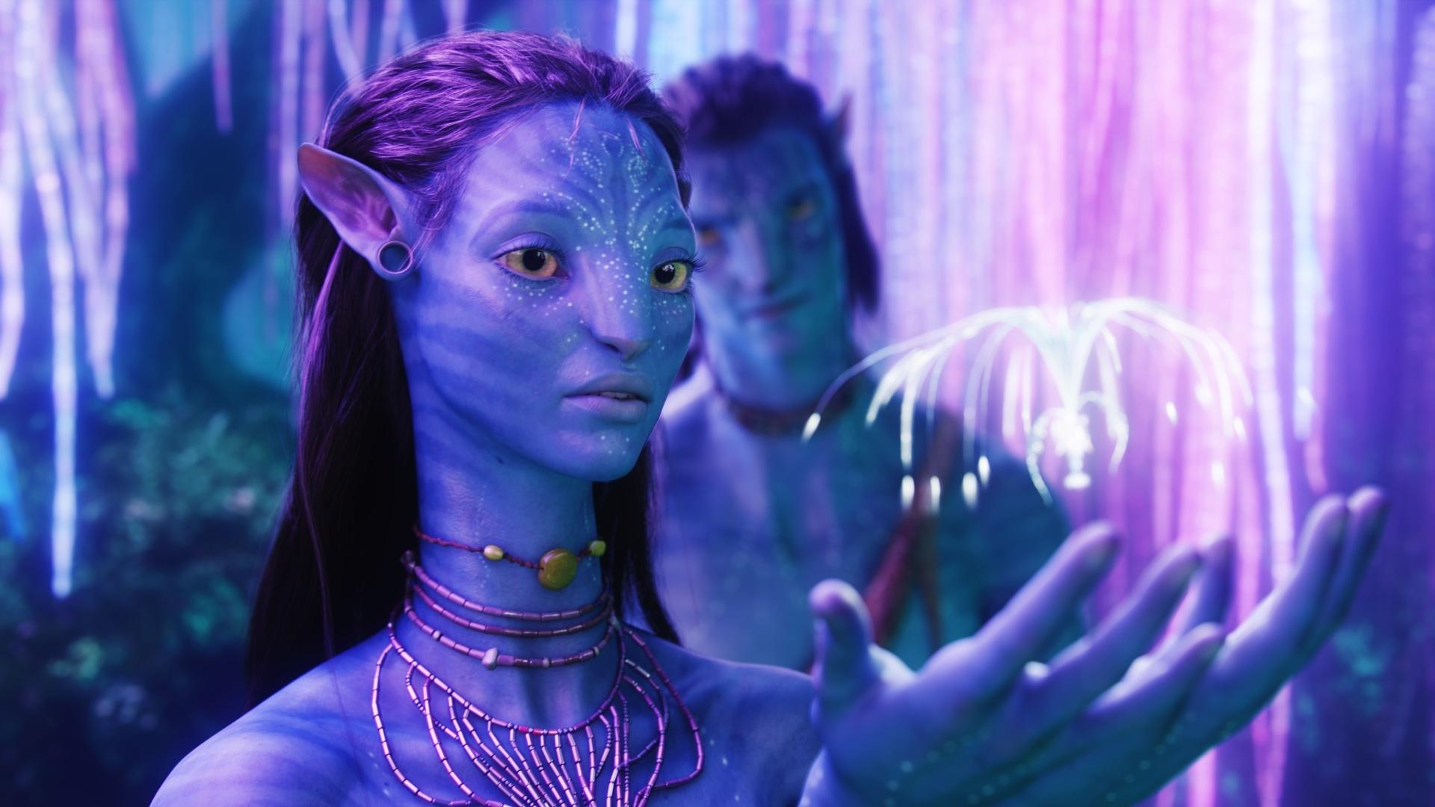
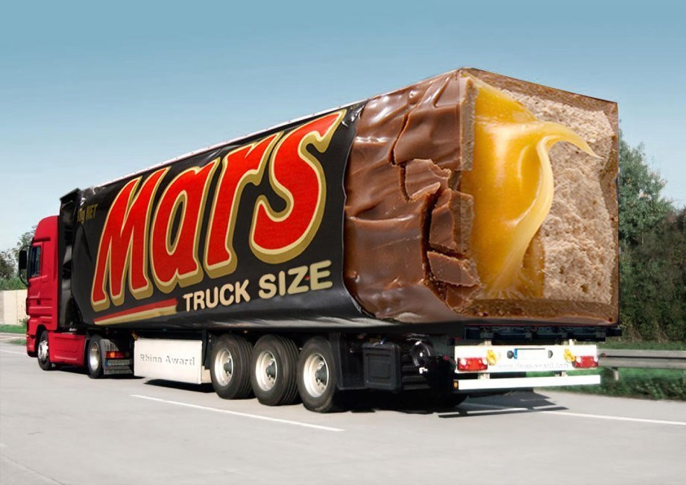
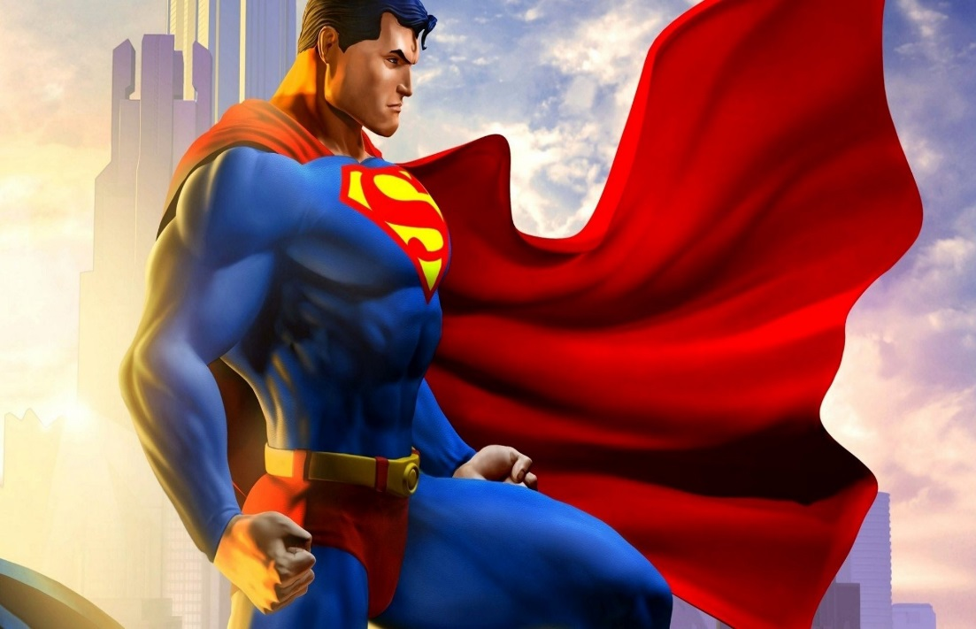
Примеры компьютерной графики

Slide 9
Строка заголовка
Рабочая область
Строка меню
Панель инструментов
Полосы прокрутки
Палитра
Строка состояния

Slide 10
Практическое задание №1

Slide 11
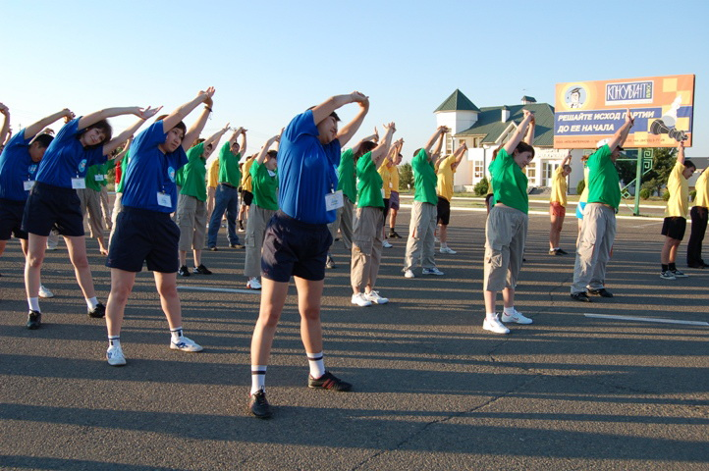
Физкультминутка

Slide 12
Продолжите фразы:
Я научился (научилась)…
Самым легким при выполнении практической работы для меня было …
Самым трудным на занятии оказалось …

